Slide 1

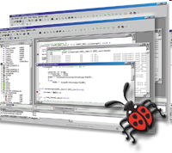

Ing. Daniel Zuth, Ph.D.
www.atmel.com

Slide 2

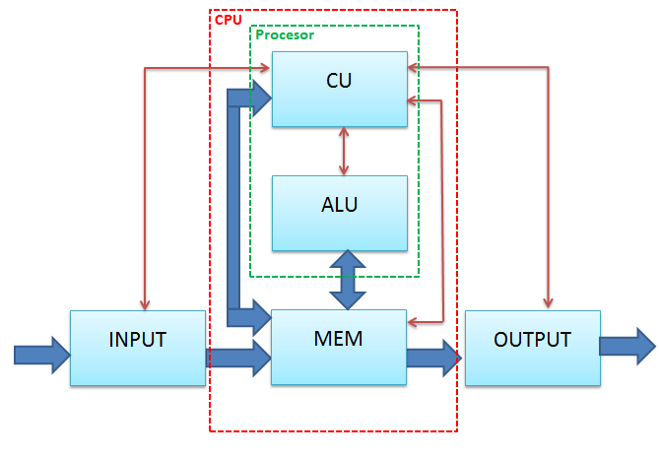
Podle této koncepce jsou programové instrukce a data členěny do slov nebo slabik stejného formátu a jsou uloženy ve stejném paměťovém prostoru.
Instrukce a data nejsou nijak speciálně označeny a jsou rozlišovány pouze podle kontextu.
Instrukce a data jsou zakódovány dvojhodnotovými signály.

Slide 3

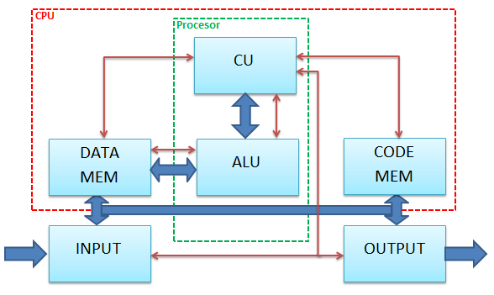
Instrukce a data jsou uloženy v různých paměťových prostorech a dosti často mají různé formáty.
Současně se mohou zpracovávat instrukce i data !!!
Programová paměť
Uloženy instrukce
Uložen program
V podstatě ROM (realizace EPROM, EEPROM, Flash RAM nebo kombinace)
Datová paměť
Ukládány výsledky operací
RAM (SRAM)

Slide 4

Monolitický mikropočítač (jednočipový mikropočítač) je mikropočítač v jednom integrovaném obvodu. Většinou k němu stačí připojit krystalový rezonátor, napájení, vstupní a výstupní zařízení a samozřejmě vložit program, podle něhož bude pracovat.
Jednočipovým mikropočítačům se také říká mikrořadiče (microcontroller). První jednočipový mikropočítač uvedla na trh firma Intel již v roce 1976. Jednalo se o 8-bitový I 8048. V 80-tých letech minulého století potom Intel vyvinul řadu mikropočítačů I 8031/51. Jádro této řady je využíváno dodnes různými výrobci jednočipových 8-bitových mikrořadičů (Philips, Siemens, Atmel ...)

Slide 5

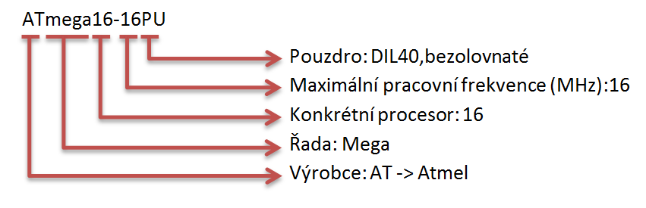
Základní značení :
Základní vlastnosti :
Device | Flash (Kbytes) | EEPROM (Kbytes) | SRAM (Bytes) | Max I/O Pins | F.max (MHz) | 10-bit A/D Channels | 16-bit Timers | 8-bit Timer | Ext Interrupts | On Chip Oscill. | PWM Ch. | TWI | UART | Watchdog
ATmega8 | 8 | 0.5 | 1024 | 23 | 16 | 6.VIII | 1 | 2 | 2 | Yes | 3 | Yes | 1 | Yes
ATmega16 | 16 | 0.5 | 1024 | 32 | 16 | 8 | 1 | 2 | 3 | Yes | 4 | Yes | 1 | Yes
ATmega32 | 32 | 1 | 2048 | 32 | 16 | 8 | 1 | 2 | 3 | Yes | 4 | Yes | 1 | Yes
ATmega64 | 64 | 2 | 4096 | 54 | 16 | 8 | 2 | 2 | 8 | Yes | 8 | Yes | 2 | Yes
ATmega128 | 128 | 4 | 4096 | 53 | 16 | 8 | 2 | 2 | 8 | Yes | 8 | Yes | 2 | Yes

Slide 6

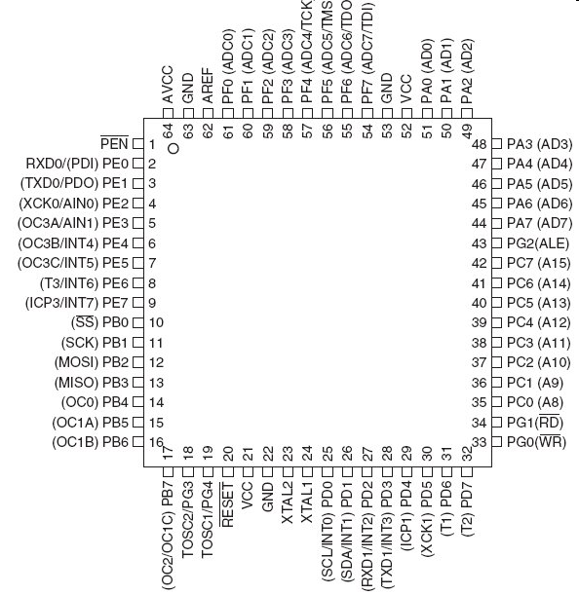
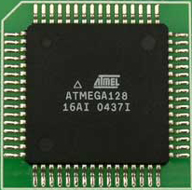
PORTA (8)
PORTB (8)
PORTC (8)
PORTD (8)
PORTE (8)
PORTF (8)
PORTG (5)
RESET
XTAL1-2
AVCC
AREF
PEN

Slide 7

8-bitový RISC mikrokontroler.
Výkon - 16MIPS/16MHz - 12x rychlejší než x51 na stejné taktovací frekvenci.
Plně statická funkce. Interní kalibrovaný RC oscilátor.
Dvou-cyklová násobička na čipu.
133 výkonných instrukcí, většinou jednocylkových.
32 osmibitových registrů pro obecné použití.
128kB programová FLASH paměť, programovatelná přímo v aplikaci s možností uzamknutí, 10.000 zápisových/mazacích cyklů s volitelnou velikostí bootovací sekce s nezávislým uzamykáním.
4kB EEPROM, 100.000 zápisových cyklů.
4kB interní SRAM.
JTAG (IEEE std. 1149.1) rozhraní pro programování a ladění.
8-kanálový 10-bitový A/D převodník, analogový komparátor.
Bytově orientované sériové rozhraní (TWI).
Dvě programovatelné USART komunikační rozhraní.
Master/slave SPI sériové rozhraní.
Dva 8-bitové čítače a dva 16-bitové čítače, každý s vlastní před-děličkou.
Dva 8-bitové PWM kanály.
6 PWM kanálů s programovatelným rozlišením 2-16 bitů.
Programovatelný Watch-dog časovač s vestavěným oscilátorem na čipu.
Čítač reálného času RTC s odděleným oscilátorem.
6 režimů snížené spotřeby.
53 programovatelných I/O vývodů.
Napájecí napětí 4.5V-5.5V.

Slide 8

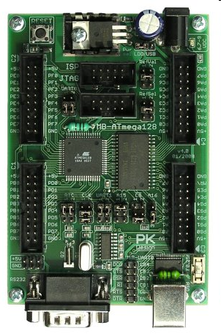
Základová deska obsahuje RISC-ový mikrokontroler Atmel ATmega128-16AI TQFP64.
Pro vytváření programového kódu je možné použít volně dostupný vývojový software Atmel AVR Studio či WinAVR-GCC.
Mikrokontroler se programuje ISP nebo JTAG programátorem připojeným na příslušný konektor (JTAG umožňuje i ladění).
Všechny I/O vývody MCU jsou přístupné na detailně popsaných konektorech, na které je možné připojit přídavné moduly či uživatelský hardware.
Vestavěné periferie je možné odpojit a konfigurovat pomocí propojek, což zaručuje vysokou univerzalitu desky.
Napájecí napětí pro mikrokontroler a pro připojené moduly (+5V) je vytvářeno napěťovým regulátorem umístěným na desce.
K mikrokontroléru je standardním způsobem připojena asynchronní SRAM paměť 128k x 8bit, 55ns. Připojení řídících vodičů paměti k MCU je možné měnit pomocí propojek.
Základová deska obsahuje nastavitelnou napěťovou referenci pro interní AD převodník mikrokontroléru a také umožňuje připojení externí napěťové reference či použít jako referenci napájecí napětí Vcc.
Zdrojem hodinového signálu pro mikrokontroler může být krystal umístěný v patici na základové desce a nebo externí zdroj hodinového signálu. Základová deska je dodávána s krystalem 14.7456MHz.
Pro vnitřní RTC obvod mikrokontroléru je na desce umístěný odpojitelný krystal 32.768kHz.
Základová deska dále obsahuje 2 odpojitelné sériové rozhraní: 1x RS-232 a 1x USB.
Mikrokontroler je možné resetovat tlačítkem RESET.
Rozměry (v x š x d) : 25mm x 74mm x 107mm

Slide 9

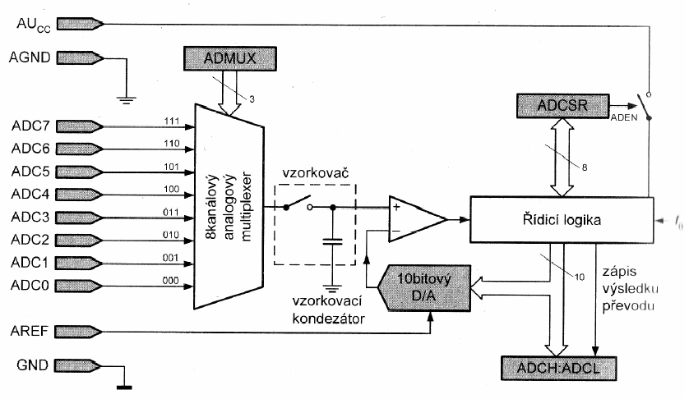

Slide 10
Doba převodu 13 – 260 us
Rychlost až 15 kSPS
Až 7 diferenciálních kanálu
U 2 kanálů možnost programovatelného zesílení 1,10,200 (za cenu snížení rozlišovací schopnosti)
Maximální pracovní frekvence 200kHz, možnost zvýšit jen za cenu snížení rozlišovací schopnosti (předdělička)
Referenční napětí 2,56V
ADCSR,ADMUX,ADCx

Slide 11

1) Jazyk symbolických adres
(Assembly language)
nízko úrovňový programovací jazyk
JSA je proto závislý na konkrétním procesoru (výrobci)
Překlad do strojového kódu program tzv. assembler (překladač – dosl. sestavovatel)

Slide 12

[org 100h]
[bits 16]
jmp START
; Nastavit pozici kurzoru.
; IN: dl = x, dh = y
curto:
xor bh,bh
mov ah,2
int 10h
ret
; Napsat barevne znaky, ale neposouvat kurzor.
; IN: al = char, bl = color, cx = count
putchar:
xor bh,bh
mov ah,9
int 10h
ret
; Napsat znak a posunout kurzor
; IN: al = char
wrchar:
xor bh,bh
mov ah,0Eh
int 10h
ret
; Cist klavesu s cekanim
; OUT: al = ASCII code || 0, ah = scan code
inkey:
mov ah,0
int 16h
ret
; Napsat textovy retezec ukonceny binarni nulou.
; IN: ds:si -> null_terminated_string
writez:
l_writez1:
lodsb
or al,al
jz l_writez9
xor bh,bh
mov ah,0Eh
int 10h
jmp l_writez1
l_writez9:
ret
msg1: db "Ahoj svete!", 13,10, 0
START:
push cs
pop ds
mov si,msg1
call writez
END:
mov ax,4C00h
int 21h

Slide 13
2) Jazyk C
C je nízko úrovňový, kompilovaný, relativně minimalistický prog. jazyk
mnohem čitelnější než assembler, je jednodušší ho zapsat
je snáze přenositelný na jiné architektury
Překlad do strojového kódu program tzv. GCC (GNU C Compiler nebo GNU Compiler Collection)

Slide 14

#include <stdio.h>
int main(void)
{
printf("Hello, World!\n");
return 0;
}

Slide 15

USART – komunikace RS232 (2)
TWI – Two Wire Interface – I2C (1)
Timers – 8 a 16bit časovače/čítače (2/2)
PWM – Pulsně šířkově modulovaný signál (2)
A/D Converter – A/D převodník 8b, vnitřní ref. (8)
Watchdog – s interním oscilátorem (1)
Analog Comparator
Sleep mode – 6 různých módů

Slide 16

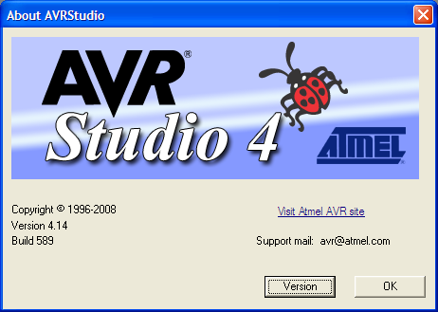

AVR studio – vývojové prostředí. www.atmel.com
WinAVR - GCC compiler for C and C++. http://winavr.sourceforge.net
Možnost programování Assembler a AVR GCC (ANSI-C)
- Získaní souboru .hex

Slide 17
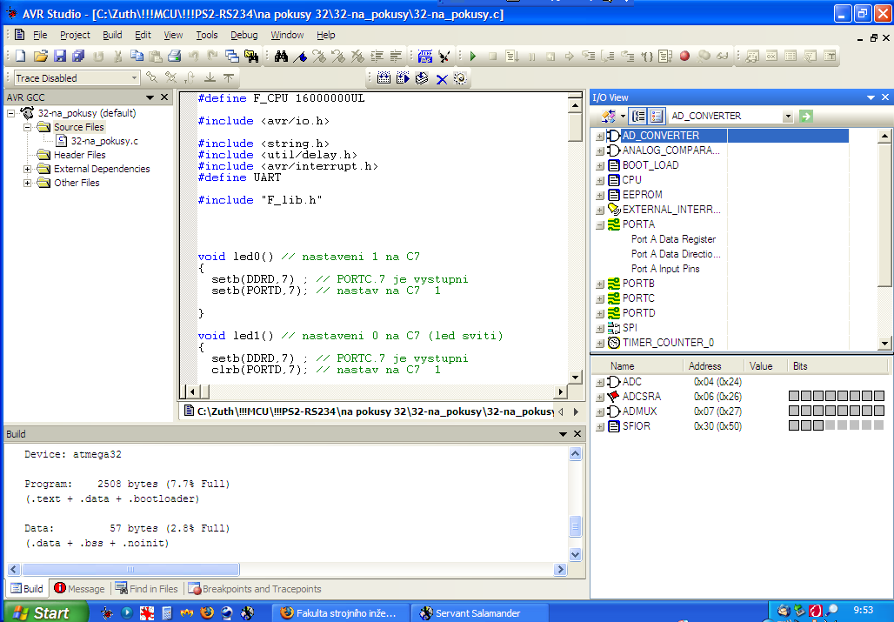

Slide 18

Robotika - ovládání servomotoru, krokmotorů, čidel atd.
Regulace (jakákoli i PID ) – A/D převodník
Inteligentní senzory – převod jednotek linearizace atd.
Převodníky (RS232, I2C, SPI atd.)
Jednoúčelová zařízení – audio-video přehrávače, dálkové ovladače, hodinky, hračky - blikátka, pípátka
Periferie složitějších zařízení (klávesnice, myš, router, DVD mechaniky atd)

Slide 19

Docházka
Test / závěrečný projekt

